Slide 1
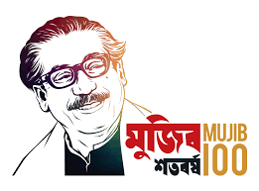
আজকের ক্লাসে সবাই কে স্বাগত

Slide 2
পরিচিতি
মোহাম্মদ সাইফুল ইসলাম
সহকারি প্রধান শিক্ষক
হবিগঞ্জ বালিকা উচ্চ বিদ্যালয়,
হবিগঞ্জ সদর, হবিগঞ্জ ।
Email: saifulsir2016@gmail.com

Slide 3
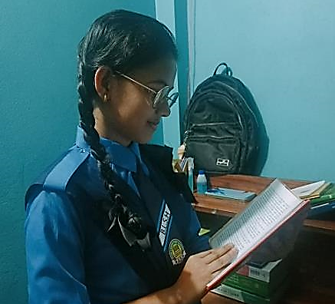
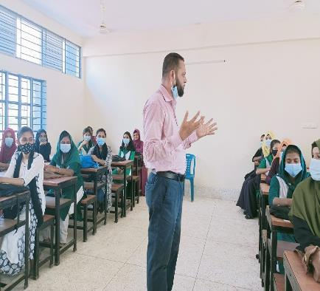
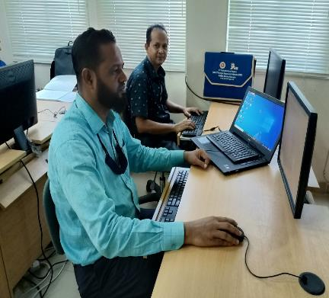
নিচের তিনটি বাক্যে বিভিন্ন সময়ে ক্রিয়া সংঘটনের উল্লেখ রয়েছে।
চল ছবিগুলো নিবিড়ভাবে পর্যবেক্ষণ করি
তোমরা কি বুঝতে পেরেছ?
আগামীকাল স্কুল বন্ধ থাকবে।
কাল কম্পিউটার ট্রেনিং হয়েছিল।
মুমু বই পড়ে।

Slide 4
তোমরা নিশ্চয়ই বুঝতে পেরেছ আজকের পাঠের বিষয় কী?
কাল বা ক্রিয়া সংঘটনের সময়

Slide 5
শিক্ষনফল
প্রত্যাশা করা যাচ্ছে যে শিক্ষার্থীরা জানবে--
ক্রিয়ার কাল কী তা বলতে পারবে?
ক্রিয়ার কালের প্রকারভেদ উদাহরণসহ বর্ণনা করতে পারবে।

Slide 6
ক্রিয়া,বর্তমান,অতীত বা ভবিষ্যতে সম্পন্ন হওয়ার সময় নির্দেশই ক্রিয়ার কাল।
‘খোলা থাকা’ কাজটি পরে অর্থাৎ ভবিষ্যতে সমপন্ন হবে।
‘যাওয়া’ক্রিয়টি পূর্বে অর্থাৎ অতীতে সম্পন্ন হয়েছে।
‘খেলা’ ক্রিয়াটি এখন অর্থাৎ বর্তমানে সংঘটিত হচ্ছে।
ক্রিয়া সংঘটনের সময়কে কাল বলে।
কাল
আগামীকাল স্কুল খোলা থাকবে।
তারা ভলিবল খেলছে ।
কাল তুমি স্কুলে গিয়েছিলে।

Slide 7
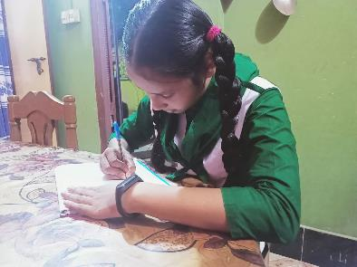
একক কাজ
ক্রিয়ার কাল বলতে কী বুঝায়?

Slide 8
ক্রিয়া সংঘটনের কালকে তিনভাগে ভাগ করা যায়।
কাল
বর্তমান
কাল
অতীত কাল
ভবিষ্যৎ
কাল
১
৩
২

Slide 9
বর্তমান কালকে তিন ভাগে ভাগ যায়।
বর্তমান
কাল
সাধারণ বর্তমান বা নিত্যবৃত্ত বর্তমান
ঘটমান বর্তমান কাল
পুরাঘটিত বর্তমান কাল

Slide 10
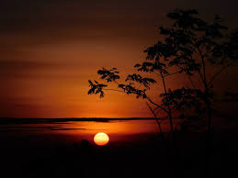
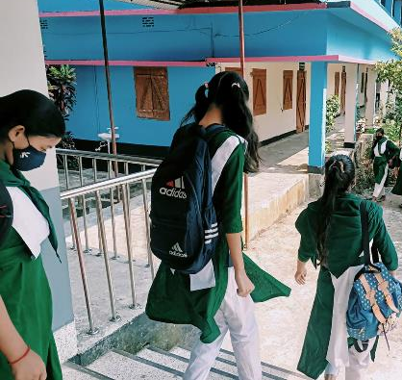
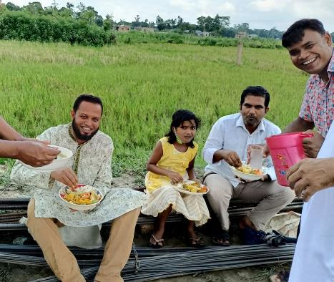
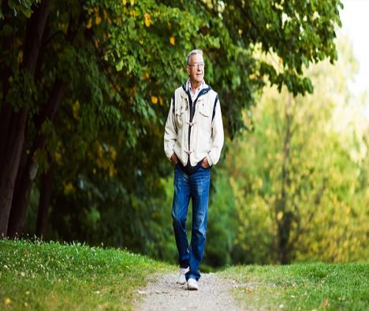
স্বাভাবিক বা অভ্যস্ততা বোঝালে সাধারণ বর্তমান কালের
ক্রিয়াকে নিত্যবৃত্ত বর্তমান কাল বলে।
সাধারণ বর্তমান কালঃ যে ক্রিয়া বর্তমানে সাধারণভাবে ঘটে,
তার কালকে সাধারণ বর্তমান কাল বলে।
সূর্য পূর্ব দিকে উদিত হয়।
তিনি রোজ সকালে বেড়াতে যান।
রীমা বাড়ি যায়।
তারা ভাত খায়।

Slide 11
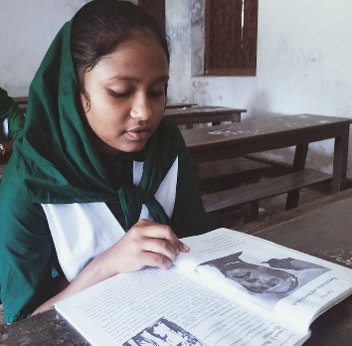
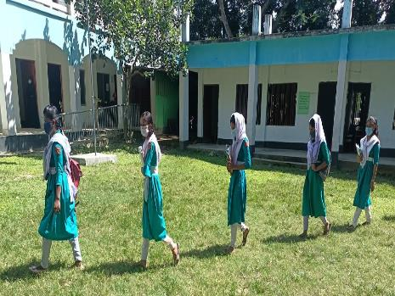
ঘটমান বর্তমান কালঃ যে ক্রিয়া বর্তমানে সাধারণভাবে ঘটে,
তার কালকে সাধারণ বর্তমান কাল বলে।
সায়মা বই পড়ছে।
শিক্ষার্থীরা বাড়িতে যাচ্ছে।

Slide 12
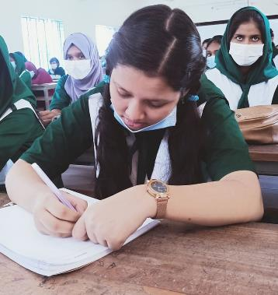
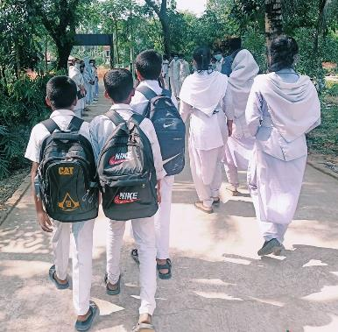
পুরাঘটিত বর্তমান কালঃ ক্রিয়া পূর্বে শেষ হলে এবং তার ফল এখনও বর্তমান থাকলে, পুরাঘটিত বর্তমান কাল ব্যবহৃত হয়।
আমি অঙ্কটি করেছি।
তারা বাড়িতে ফিরছে।

Slide 13
বলত অতীতকাল কে কয় ভাগে ভাগ করা যায়?
অতীতকাল কে চারভাগে ভাগ করা যায়।
সাধারণ অতীতকাল।
ঘটমান অতীতকাল।
পুরাঘটিত অতীতকাল ।
নিত্যবৃত্ত অতীতকাল।
অতীতকাল

Slide 14
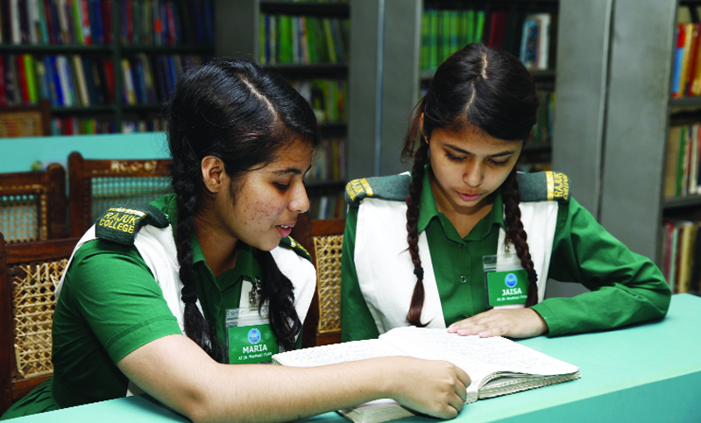
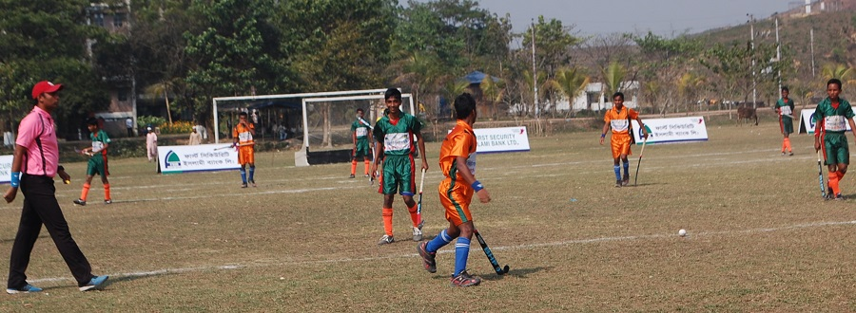
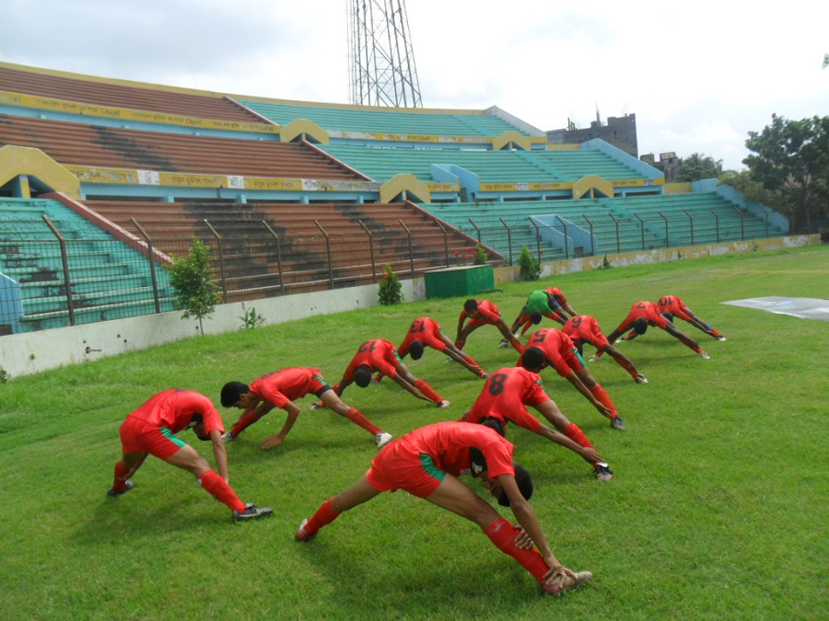
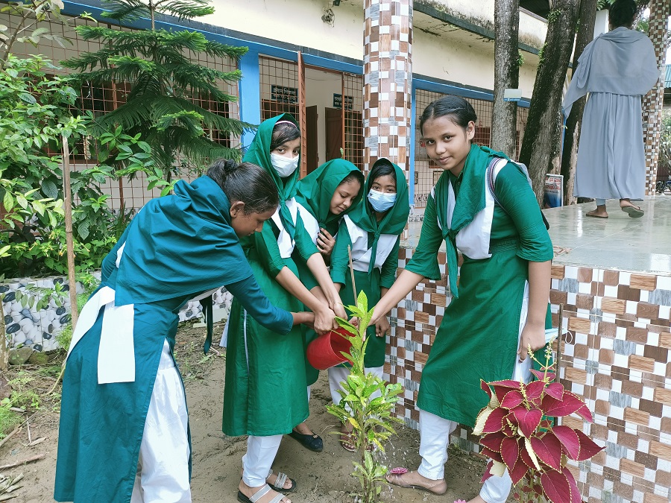
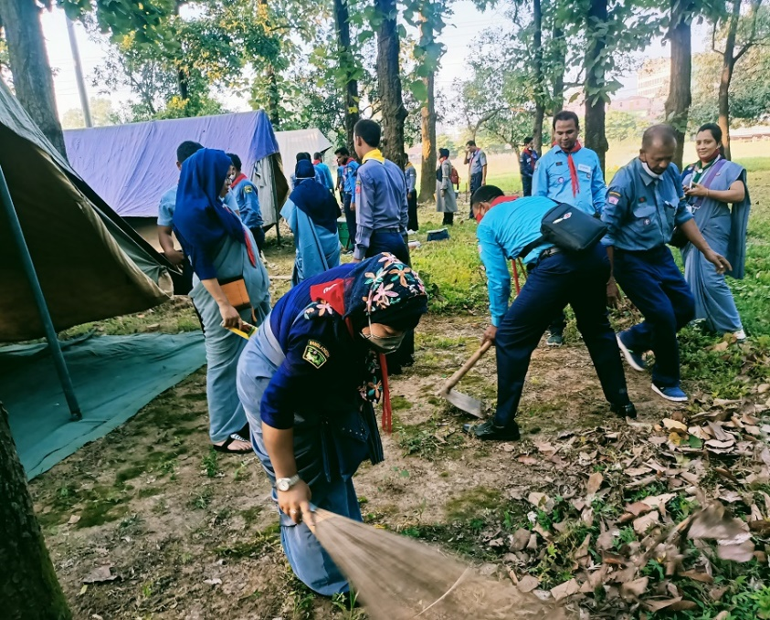
সাধারণ অতীত কালঃ বর্তমান কালের পূর্বে যে ক্রিয়া সম্পন্ন হয়ে গিয়েছে,তার সংঘটন কালই সাধারণ অতীত কাল।
ঘটমান অতীত কালঃ যে ক্রিয়া অতীতকালে চলছিল বোঝায়,তাকে
ঘটমান অতীত কাল বলে।
নিত্যবৃত্ত অতীত কালঃ অতীতকালে যে ক্রিয়া সাধারণ অভ্যস্ততা অর্থে ব্যবহৃত হয়,তাকে নিত্যবৃত্ত অতীত কাল বলে।
আমরা রোজ বিকেলে খেলার মাঠে অনুশীলন করতাম।
আমরা রোজ সকালে স্কুলের
গাছে পানি দিয়ে দিতাম।
আমরা তখন বই পড়ছিলাম।
বাতিটি নিভে গেল।
স্কাউটরা তাঁবু এলাকা পরিস্কার করল।
তারা মাঠে খেলছিল।

Slide 15
পুরাঘটিত অতীতকালঃ যে ক্রিয়া অতীতের বহু পূর্বেই সংঘটিত হয়েছে এবং যার পরে আরও কিছু ঘটনা ঘটে গেছে, তার কাল
কে পুরাঘটিত অতীতকাল বলা হয়।
যেমনঃ
সেবার তাকে সুস্থই দেখেছিলাম।
কাজটি কি তুমি করেছিলে?

Slide 16
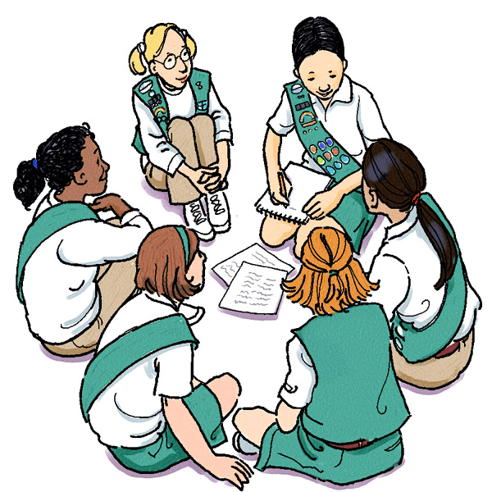
দলগত কাজঃ
বর্তমান, অতীত এবং ভবিষ্যৎ কালের দুইটি করে উদাহরণ
আলোচনা করে লিখ।

Slide 17
প্রশ্নোত্তর পর্ব
সুপ্রিয় শিক্ষার্থীরা তোমাদের কোন প্রশ্ন থাকলে বলতে পার ।

Slide 18
পরিকল্পিত কাজ
বর্তমান কাল,অতীত কাল, এবং ভবিষ্যৎ কালের ভাগগুলো
উদাহরণসহ লিখে আনবে।

Slide 19
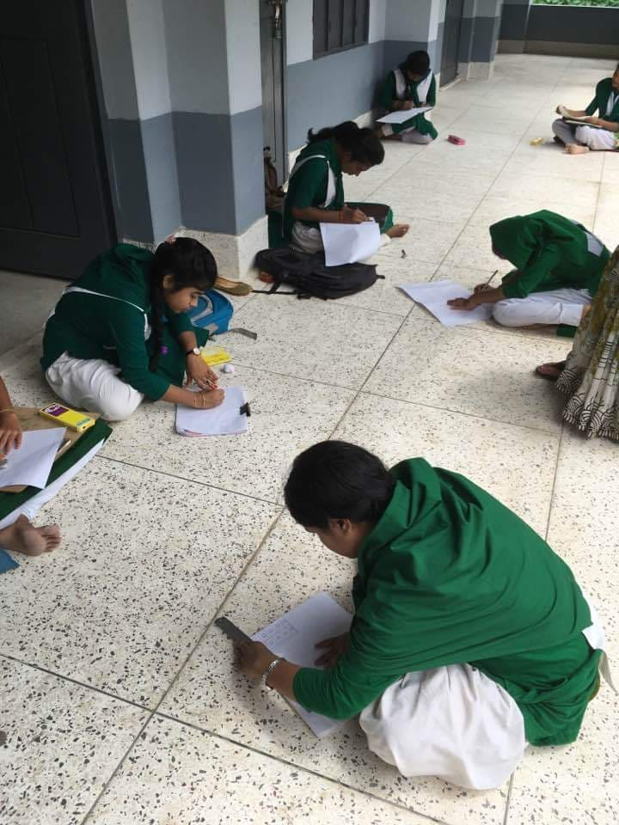
ডিজিটাল ক্লাস দেখার জন্য সবাই কে ধন্যবাদ।

